Slide 1
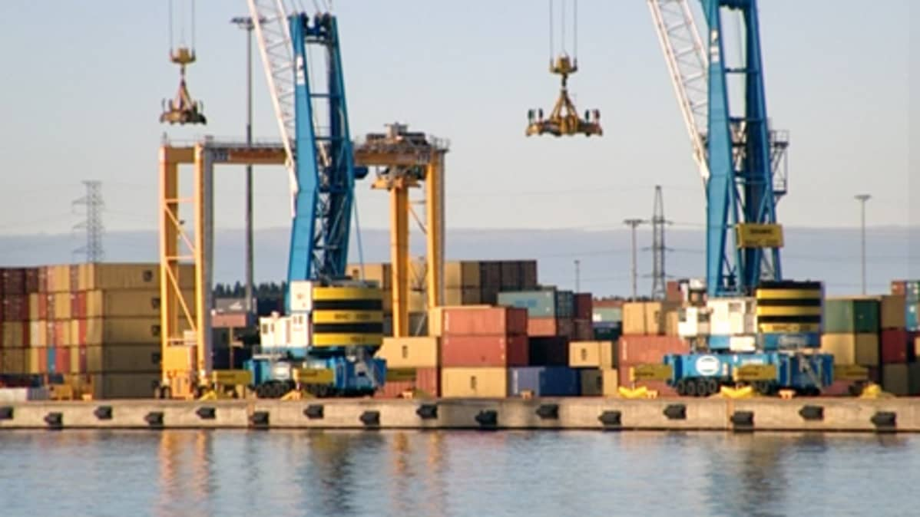
ULKOMAANKAUPPA
YH2 Taloustieto
Kevät 2020
Fanni Tainio

Slide 2
Ulkomaankauppa – suomen elinehto
Vapaan markkinatalouden perusajatus on, että kuluttajat ja tuottajat voivat kohdata vapaasti markkinoilla
Globalisaatioon liittyy pyrkimys vapauttaa kaupankäynti kaikkien valtioiden välillä (kukaan ei pärjää täysin yksin tai se ei ole järkevää)
Maan kannattaa tuottaa niitä tuotteita, joiden valmistamiseen sillä on hyvät edellytykset
Millaisia tuotteita Suomen kannattaa valmistaa ja myydä?
Mitkä ovat vahvuutemme ulkomaankaupassa?

Slide 3
Suomen tavaravienti 2018
Vienti = hyödykkeet, joita myydään Suomesta toisiin kansantalouksiin
Viennin arvo oli vuonna 2018 63,8 mrd euroa
Tuoteluokittain:
21.2% kone- ja kulkuneuvoteollisuuden tuotteet
20,5% metsäteollisuuden tuotteet
19,3% kemiateollisuuden tuotteet
15,5% metallit ja metallituotteet
11,8% muut tuotteet
11,7% sähkö- ja elektroniikkateollisuuden tuotteet
(Lähteenä Forum 2 Taloustieto sivu 61)

Slide 4
Viennin merkitys on suuri
Viennin osuus kokonaiskysynnästä on noin 30 prosenttia
Suomen kaltaisessa pienessä kansantaloudessa viennin merkitys korostuu erityisesti, koska meillä on pienet sisämarkkinat
Tärkeimmät vientimaat ovat Saksa, Ruotsi, Venäjä, Alankomaat sekä Yhdysvallat
Vientituotteina menee esim. koneita, laitteita ja paperia
Jos vienti ei vedä, talous ei kasva

Slide 5
Viennin vastapainona on tuonti
Tuonti = hyödykkeet, joita Suomeen ostetaan muista kansantalouksista
Tuonti on iso osa Suomen kokonaistarjonnasta
Noin 30 prosenttia kaikista Suomen markkinoilla tarjottavista hyödykkeistä tuodaan ulkomailta
Tuonti mahdollistaa sen, että kuluttajilla on laaja valikoima erilaisia kulutustavaroita
→ tärkeimmät tuontimaat ovat Saksa, Ruotsi, Venäjä, Alankomaat ja Kiina
Tuotteita ostetaan ulkomailta, koska meillä ei ole kyseistä hyödykettä lainkaan tai sen valmistus ei ole kannattavaa Suomessa

Slide 6
YLEN ARTIKKELI
https://yle.fi/uutiset/3-11294238
Tutustu Ylen artikkeliin Koronan vaikutus näkyy Suomen viennin ja tuonnin hermokeskuksessa yllättävän vähän – Banaanit ja lääkkeet kulkevat Helsingin satamasta lähes normaalisti
Siitä ilmenee koronan vaikutus suomalaiseen vientiin ja tuontiin
Artikkeliin palataan myöhemmin, kun teette tehtäviä

Slide 7
ULKOMAANKAUPPAA MITATAAN TASEILLA
Ulkomaankauppaa mitataan erilaisilla taseilla
Tärkeimmät taseet ovat vaihtotase ja pääomatase
Vaihtotase = koostuu neljästä taseesta: kauppatase, palvelutase, ensitulon tase ja tulojen uudelleenjaon tase (en kysy kokeessa)
→ kauppataseen ollessa ylijäämäinen, tavaroiden viennistä ja tuonnista saadut tulot ovat suuremmat kuin tuonnista aiheutuneet menot
→ jos on taas alijäämäinen, kansantalouden on otettava
velkaa tai korvata alijäämä vanhoilla säästöillä
TAVOITE ON, ETTÄ KAUPPATASE OLISI AINA YLIJÄÄMÄINEN!
Pääomatase = pääomataseessa ilmoitetaan pääomansiirrot sekä ei-tuotettujen reaalisten varojen (muiden kuin rahoitusvarojen) hankinnat ja luovutukset

